Slide 1

探究海尔贝克阵列磁铁的磁场及应用
BY范弘杰（PB18020729）
电磁学小论文

Slide 2
content
theory
01
simulation
02
experiment
03
application
04
reference
05
Notes:
模板来自 http://docer.mysoeasy.com/

Slide 3
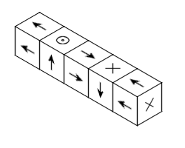
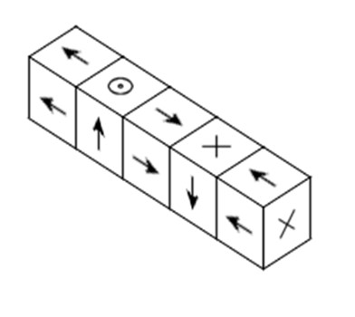
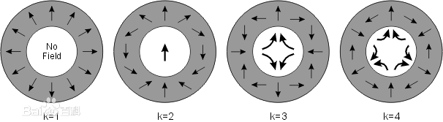
1.theory
海尔贝克阵列是一种磁体结构，目标是用最少量的磁体产生最强的磁场。1979 年，美国学者Klaus Halbach做电子加速实验时，发现了这种特殊的永磁铁结构，并逐步完善这种结构，最终形成了所谓的“Halbach”磁铁。这种排布有线性（如图1）和环形（如图2）。本文主要对磁环进行探究。
图1（图片源于网络） 图2（图片源于网络）

Slide 4
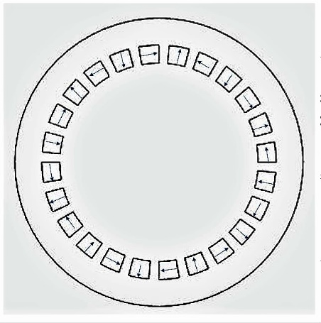
本文的模型是由24块方形永磁铁组成的海尔贝克阵列，概念图如下：
图3（概念图）

Slide 5
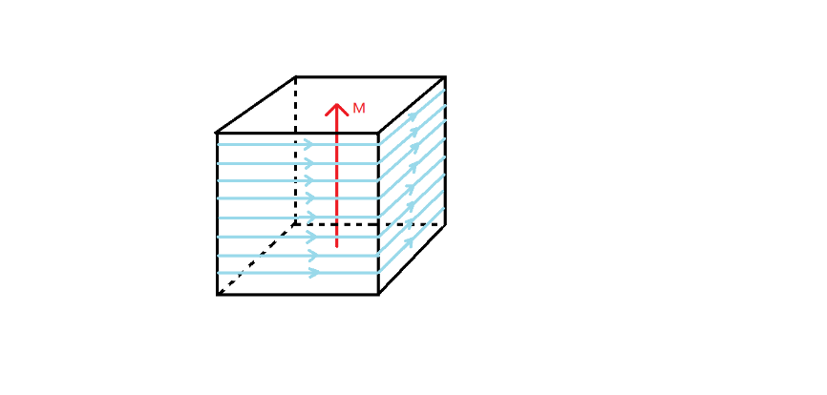
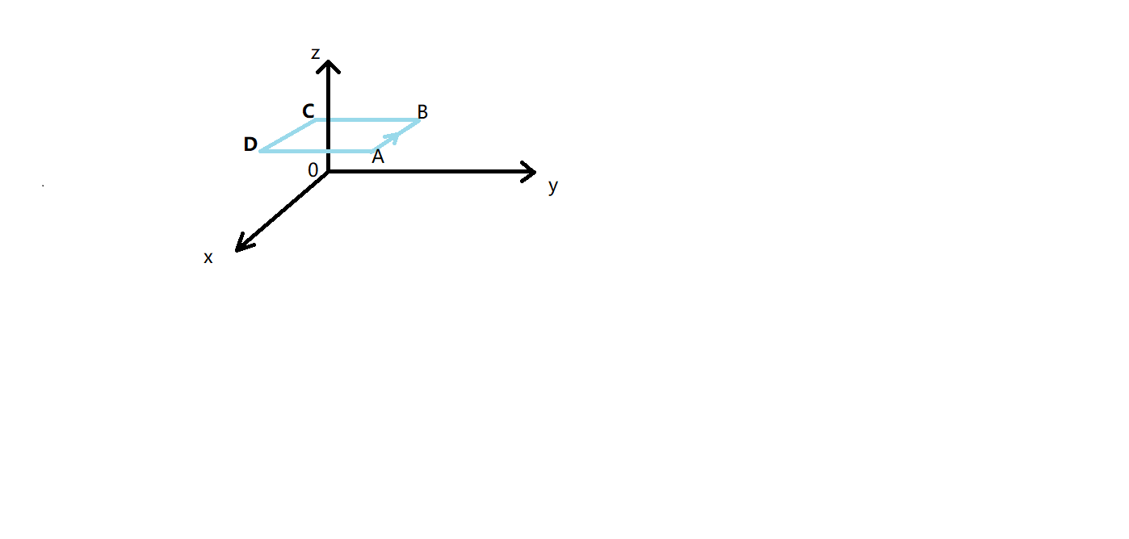
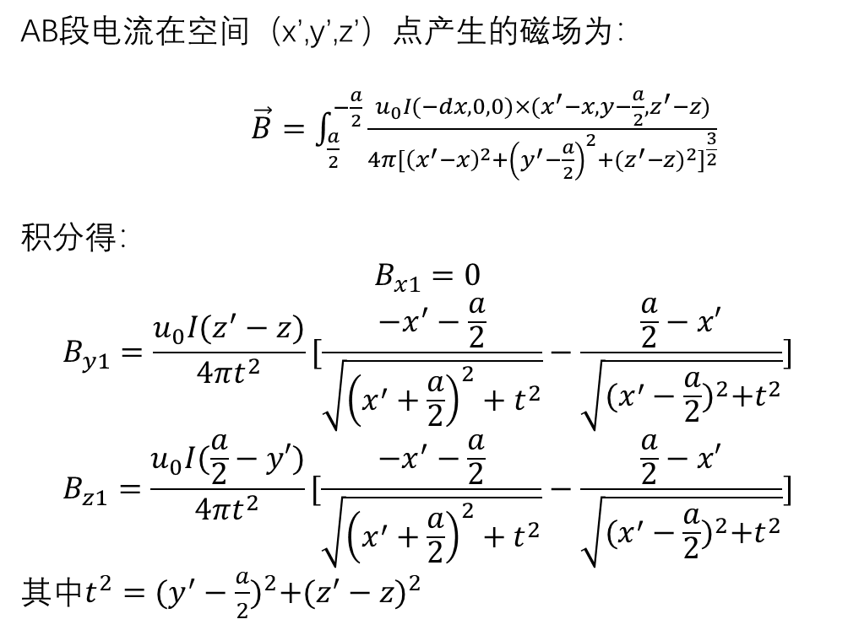
永磁铁视为均匀磁化的，内部M处处相同，边长为a,将模型型为并排方形电流，如图4，先计算一个方形电流环的空间磁场，如图5：
AB段电流在空间（x’,y’,z’）点产生的磁场为：
$\vec{B}=\int_{\frac{a}{2}}^{−\frac{a}{2}}{\frac{u_{0}I(−dx,0,0)×(x^{′}−x,y−\frac{a}{2},z^{′}−z)}{4π{[{\left(x^{′}−x\right)}^{2}+{\left(y^{′}−\frac{a}{2}\right)}^{2}+{(z^{′}−z)}^{2}]}^{\frac{3}{2}}}}$
积分得：
$$B_{x1}=0$$
$$B_{y1}=\frac{u_{0}I(z^{′}−z)}{4πt^{2}}[\frac{−x^{′}−\frac{a}{2}}{\sqrt{{\left(x^{′}+\frac{a}{2}\right)}^{2}+t^{2}}}−\frac{\frac{a}{2}−x′}{\sqrt{{(x^{′}−\frac{a}{2})}^{2}+t^{2}}}]$$
$$B_{z1}=\frac{u_{0}I(\frac{a}{2}−y′)}{4πt^{2}}[\frac{−x^{′}−\frac{a}{2}}{\sqrt{{\left(x^{′}+\frac{a}{2}\right)}^{2}+t^{2}}}−\frac{\frac{a}{2}−x′}{\sqrt{{(x^{′}−\frac{a}{2})}^{2}+t^{2}}}]$$
其中$t^{2}={(y^{′}−\frac{a}{2})}^{2}+{(z^{′}−z)}^{2}$
图4
图5

Slide 6
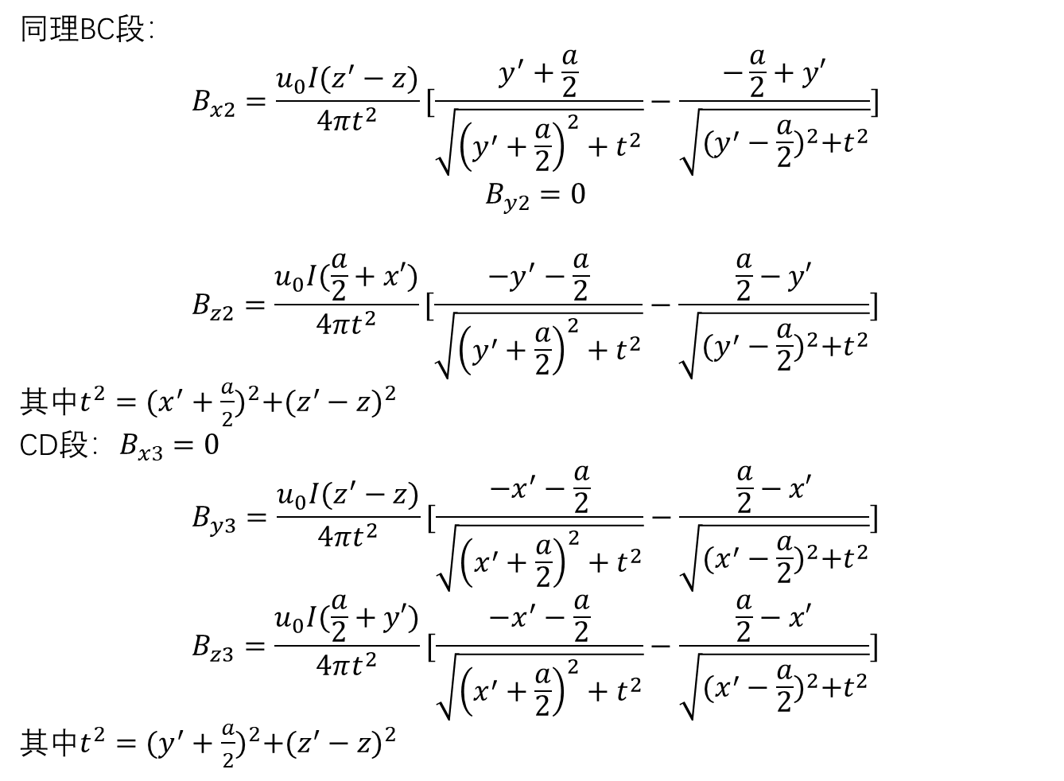
同理BC段：
$$B_{x2}=\frac{u_{0}I(z^{′}−z)}{4πt^{2}}[\frac{y^{′}+\frac{a}{2}}{\sqrt{{\left(y^{′}+\frac{a}{2}\right)}^{2}+t^{2}}}−\frac{−\frac{a}{2}+y′}{\sqrt{{(y^{′}−\frac{a}{2})}^{2}+t^{2}}}]$$
$$B_{y2}=0$$
$$B_{z2}=\frac{u_{0}I(\frac{a}{2}+x′)}{4πt^{2}}[\frac{−y^{′}−\frac{a}{2}}{\sqrt{{\left(y^{′}+\frac{a}{2}\right)}^{2}+t^{2}}}−\frac{\frac{a}{2}−y′}{\sqrt{{(y^{′}−\frac{a}{2})}^{2}+t^{2}}}]$$
其中$t^{2}={(x^{′}+\frac{a}{2})}^{2}+{(z^{′}−z)}^{2}$
CD段：$B_{x3}=0$
$$B_{y3}=\frac{u_{0}I(z^{′}−z)}{4πt^{2}}[\frac{{−x}^{′}−\frac{a}{2}}{\sqrt{{\left(x^{′}+\frac{a}{2}\right)}^{2}+t^{2}}}−\frac{\frac{a}{2}−x′}{\sqrt{{(x^{′}−\frac{a}{2})}^{2}+t^{2}}}]$$
$$B_{z3}=\frac{u_{0}I(\frac{a}{2}+y′)}{4πt^{2}}[\frac{−x^{′}−\frac{a}{2}}{\sqrt{{\left(x^{′}+\frac{a}{2}\right)}^{2}+t^{2}}}−\frac{\frac{a}{2}−x′}{\sqrt{{(x^{′}−\frac{a}{2})}^{2}+t^{2}}}]$$
其中$t^{2}={(y^{′}+\frac{a}{2})}^{2}+{(z^{′}−z)}^{2}$

Slide 7
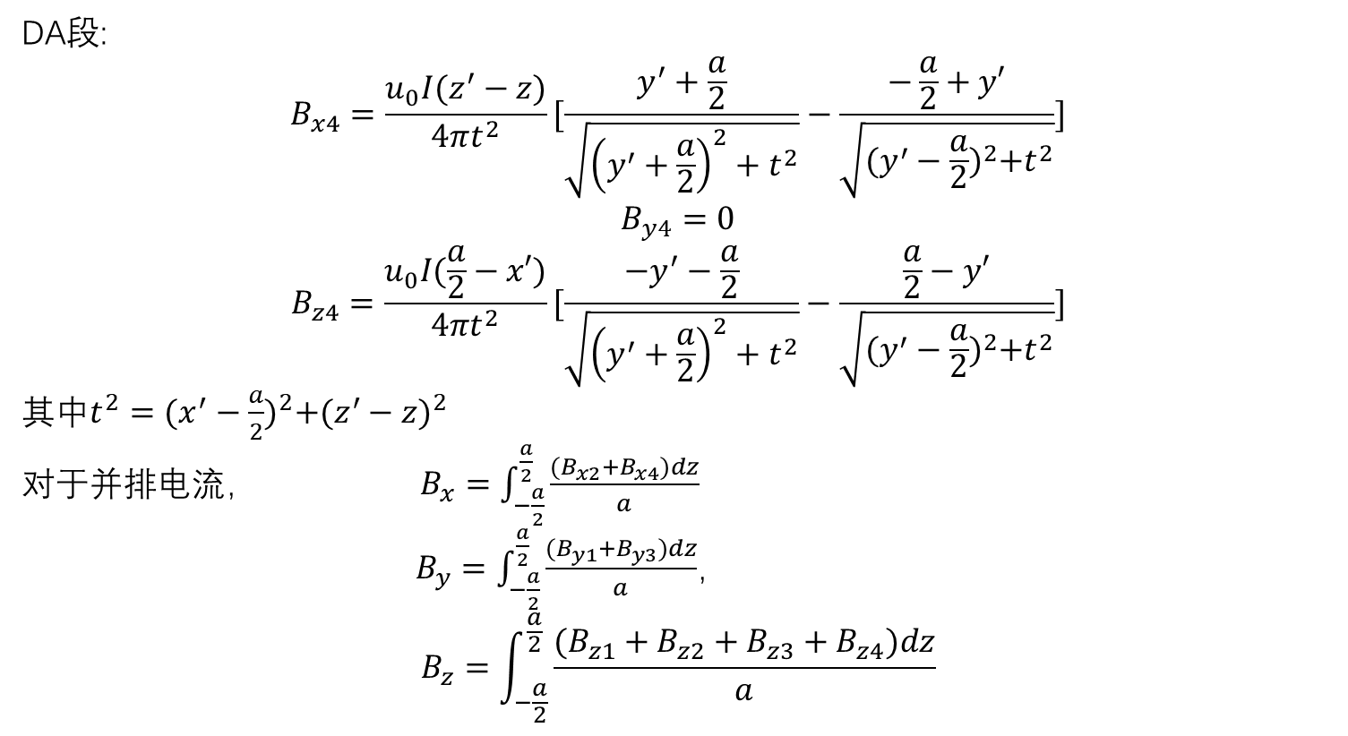
DA段:
$$B_{x4}=\frac{u_{0}I(z^{′}−z)}{4πt^{2}}[\frac{y^{′}+\frac{a}{2}}{\sqrt{{\left(y^{′}+\frac{a}{2}\right)}^{2}+t^{2}}}−\frac{−\frac{a}{2}+y′}{\sqrt{{(y^{′}−\frac{a}{2})}^{2}+t^{2}}}]$$
$$B_{y4}=0$$
$$B_{z4}=\frac{u_{0}I(\frac{a}{2}−x′)}{4πt^{2}}[\frac{−y^{′}−\frac{a}{2}}{\sqrt{{\left(y^{′}+\frac{a}{2}\right)}^{2}+t^{2}}}−\frac{\frac{a}{2}−y′}{\sqrt{{(y^{′}−\frac{a}{2})}^{2}+t^{2}}}]$$
其中$t^{2}={(x^{′}−\frac{a}{2})}^{2}+{(z^{′}−z)}^{2}$
对于并排电流， $B_{x}=\int_{−\frac{a}{2}}^{\frac{a}{2}}{\frac{(B_{x2}+B_{x4})dz}{a}}$
$B_{y}=\int_{−\frac{a}{2}}^{\frac{a}{2}}{\frac{{(B}_{y1}+B_{y3})dz}{a}}$，
$$B_{z}=\int_{−\frac{a}{2}}^{\frac{a}{2}}{\frac{(B_{z1}+B_{z2}+B_{z3}+B_{z4})dz}{a}}$$

Slide 8
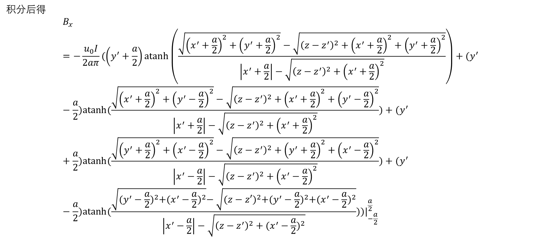
积分后得
$$B_{x}=−\frac{u_{0}I}{2aπ}(\left(y^{′}+\frac{a}{2}\right)\operatorname{atanh}\left(\frac{\sqrt{{\left(x^{′}+\frac{a}{2}\right)}^{2}+{\left(y^{′}+\frac{a}{2}\right)}^{2}}−\sqrt{{\left(z−z^{′}\right)}^{2}+{\left(x^{′}+\frac{a}{2}\right)}^{2}+{\left(y^{′}+\frac{a}{2}\right)}^{2}}}{\left|x^{′}+\frac{a}{2}\right|−\sqrt{{\left(z−z^{′}\right)}^{2}+{\left(x^{′}+\frac{a}{2}\right)}^{2}}}\right)+(y^{′}−\frac{a}{2})atanh⁡(\frac{\sqrt{{\left(x^{′}+\frac{a}{2}\right)}^{2}+{\left(y^{′}−\frac{a}{2}\right)}^{2}}−\sqrt{{\left(z−z^{′}\right)}^{2}+{\left(x^{′}+\frac{a}{2}\right)}^{2}+{\left(y^{′}−\frac{a}{2}\right)}^{2}}}{\left|x^{′}+\frac{a}{2}\right|−\sqrt{{\left(z−z^{′}\right)}^{2}+{\left(x^{′}+\frac{a}{2}\right)}^{2}}})+(y^{′}+\frac{a}{2})atanh⁡(\frac{\sqrt{{\left(y^{′}+\frac{a}{2}\right)}^{2}+{\left(x^{′}−\frac{a}{2}\right)}^{2}}−\sqrt{{\left(z−z^{′}\right)}^{2}+{\left(y^{′}+\frac{a}{2}\right)}^{2}+{\left(x^{′}−\frac{a}{2}\right)}^{2}}}{\left|x^{′}−\frac{a}{2}\right|−\sqrt{{\left(z−z^{′}\right)}^{2}+{\left(x^{′}−\frac{a}{2}\right)}^{2}}})+(y^{′}−\frac{a}{2})atanh⁡(\frac{\sqrt{{(y^{′}−\frac{a}{2})}^{2}+{(x^{′}−\frac{a}{2})}^{2}}−\sqrt{{(z−z′)}^{2}+{(y^{′}−\frac{a}{2})}^{2}+{(x^{′}−\frac{a}{2})}^{2}}}{\left|x^{′}−\frac{a}{2}\right|−\sqrt{{\left(z−z^{′}\right)}^{2}+{(x^{′}−\frac{a}{2})}^{2}}}))|_{−\frac{a}{2}}^{\frac{a}{2}}$$

Slide 9
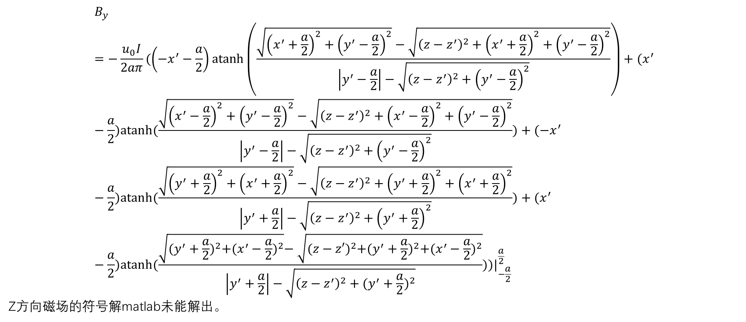
$$B_{y}=−\frac{u_{0}I}{2aπ}(\left({−x}^{′}−\frac{a}{2}\right)\operatorname{atanh}\left(\frac{\sqrt{{\left(x^{′}+\frac{a}{2}\right)}^{2}+{\left(y^{′}−\frac{a}{2}\right)}^{2}}−\sqrt{{\left(z−z^{′}\right)}^{2}+{\left(x^{′}+\frac{a}{2}\right)}^{2}+{\left(y^{′}−\frac{a}{2}\right)}^{2}}}{\left|y^{′}−\frac{a}{2}\right|−\sqrt{{\left(z−z^{′}\right)}^{2}+{\left(y^{′}−\frac{a}{2}\right)}^{2}}}\right)+(x^{′}−\frac{a}{2})atanh⁡(\frac{\sqrt{{\left(x^{′}−\frac{a}{2}\right)}^{2}+{\left(y^{′}−\frac{a}{2}\right)}^{2}}−\sqrt{{\left(z−z^{′}\right)}^{2}+{\left(x^{′}−\frac{a}{2}\right)}^{2}+{\left(y^{′}−\frac{a}{2}\right)}^{2}}}{\left|y^{′}−\frac{a}{2}\right|−\sqrt{{\left(z−z^{′}\right)}^{2}+{\left(y^{′}−\frac{a}{2}\right)}^{2}}})+({−x}^{′}−\frac{a}{2})atanh⁡(\frac{\sqrt{{\left(y^{′}+\frac{a}{2}\right)}^{2}+{\left(x^{′}+\frac{a}{2}\right)}^{2}}−\sqrt{{\left(z−z^{′}\right)}^{2}+{\left(y^{′}+\frac{a}{2}\right)}^{2}+{\left(x^{′}+\frac{a}{2}\right)}^{2}}}{\left|y^{′}+\frac{a}{2}\right|−\sqrt{{\left(z−z^{′}\right)}^{2}+{\left(y^{′}+\frac{a}{2}\right)}^{2}}})+(x^{′}−\frac{a}{2})atanh⁡(\frac{\sqrt{{(y^{′}+\frac{a}{2})}^{2}+{(x^{′}−\frac{a}{2})}^{2}}−\sqrt{{(z−z′)}^{2}+{(y^{′}+\frac{a}{2})}^{2}+{(x^{′}−\frac{a}{2})}^{2}}}{\left|y^{′}+\frac{a}{2}\right|−\sqrt{{\left(z−z^{′}\right)}^{2}+{(y^{′}+\frac{a}{2})}^{2}}}))|_{−\frac{a}{2}}^{\frac{a}{2}}$$
Z方向磁场的符号解matlab未能解出。

Slide 10
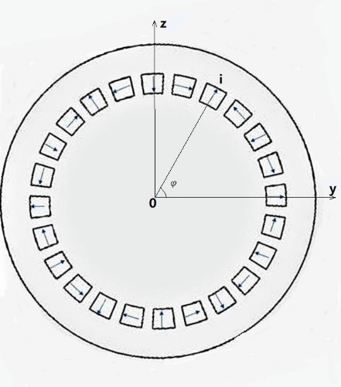
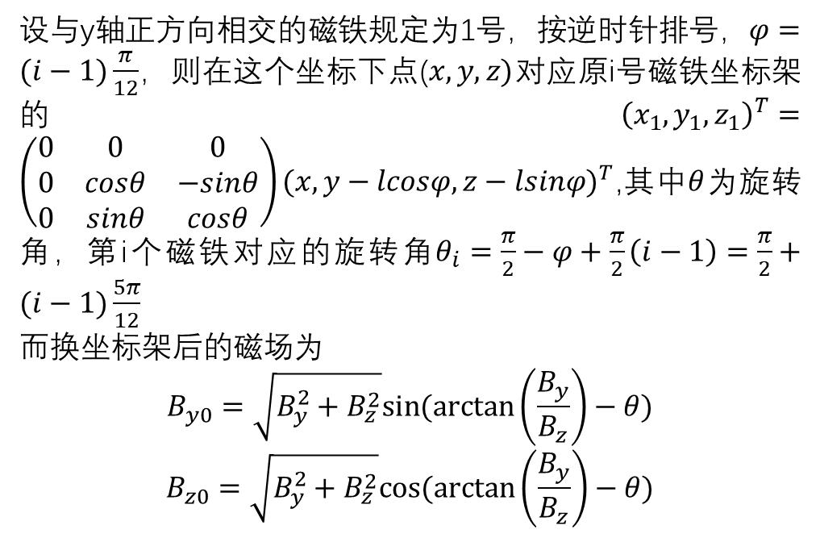
回到原来的海尔贝克阵列，圆心为坐标原点，刚才已经得到一块磁铁的磁场分布，对于24块磁铁，只需利用叠加原理，值得注意的是，对于每块磁铁的磁场分布，在换到现在的坐标架时，都应乘上一个旋转矩阵和平移变换。如下图：
设与y轴正方向相交的磁铁规定为1号，按逆时针排号，$φ=(i−1)\frac{π}{12}$，则在这个坐标下点($x,y,z)$对应原i号磁铁坐标架的${\left(x_{1},y_{1},z_{1}\right)}^{T}=\left(\begin{matrix}0 & 0 & 0 \\ 0 & cosθ & −sinθ \\ 0 & sinθ & cosθ\end{matrix}\right){(x,y−lcosφ,z−lsinφ)}^{T}$,其中$θ$为旋转角，第i个磁铁对应的旋转角$θ_{i}=\frac{π}{2}−φ+\frac{π}{2}\left(i−1\right)=\frac{π}{2}+(i−1)\frac{5π}{12}$
而换坐标架后的磁场为
$$B_{y0}=\sqrt{B_{y}^{2}+B_{z}^{2}}sin⁡(\arctan\left(\frac{B_{y}}{B_{z}}\right)−θ)$$
$$B_{z0}=\sqrt{B_{y}^{2}+B_{z}^{2}}cos⁡(\arctan\left(\frac{B_{y}}{B_{z}}\right)−θ)$$

Slide 11
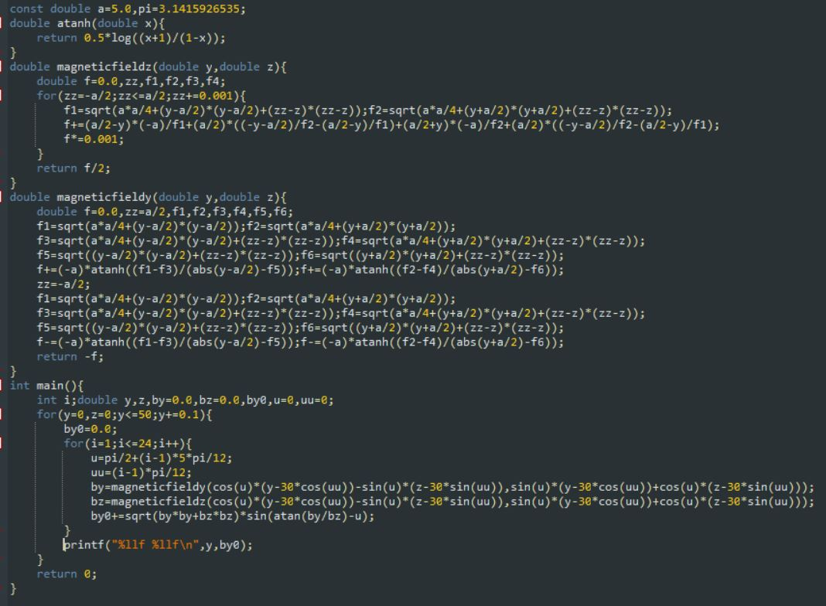
2 simulation
下面求y轴上的磁场的数值解,
核心代码如图：

Slide 12
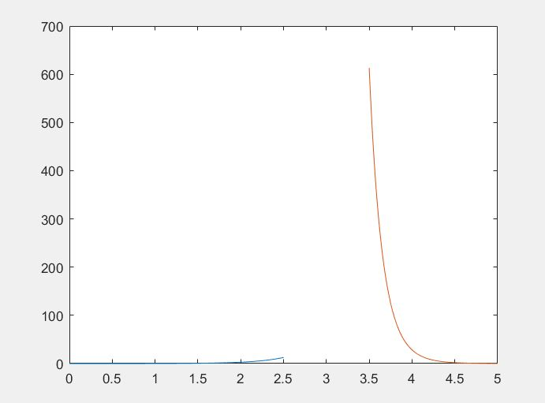
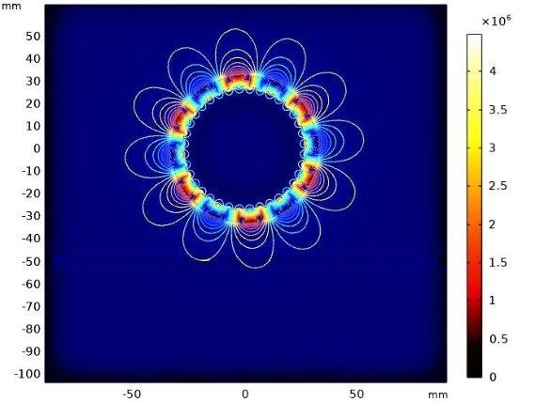
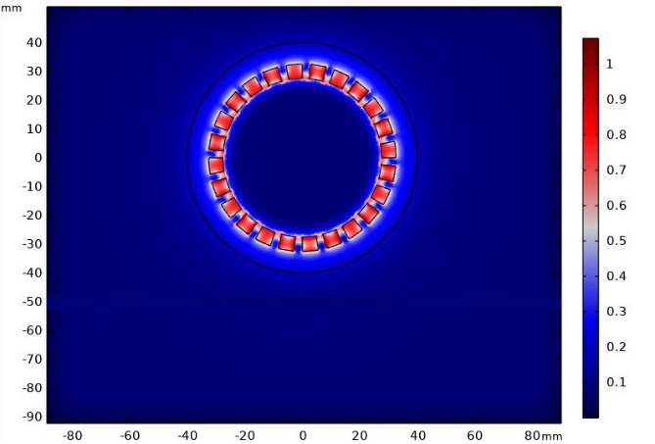
利用comsol模拟可以得到更直观的图例，如下：
Y轴上B关于y的关系图。
图6（磁场线） 图7（磁场强度分布）

Slide 13
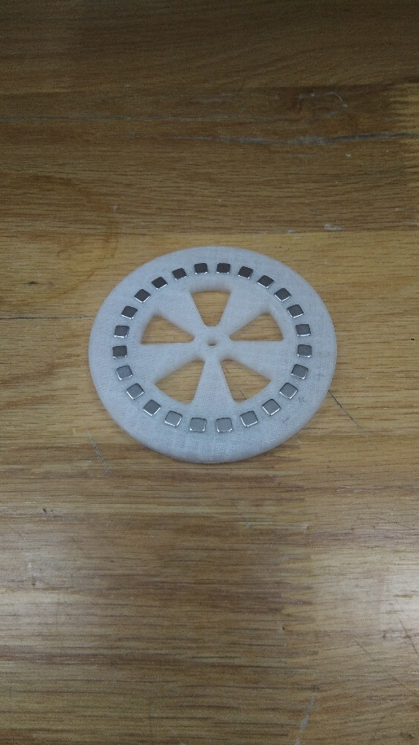
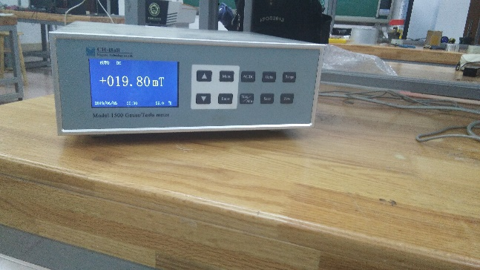
3. experiment
装置：24个5*5*5mm的方形磁铁，3D打印的圆环框架（磁铁空位位于距圆心30mm处）。
组建如下：
图8（磁环） 图9（特斯拉计）

Slide 14
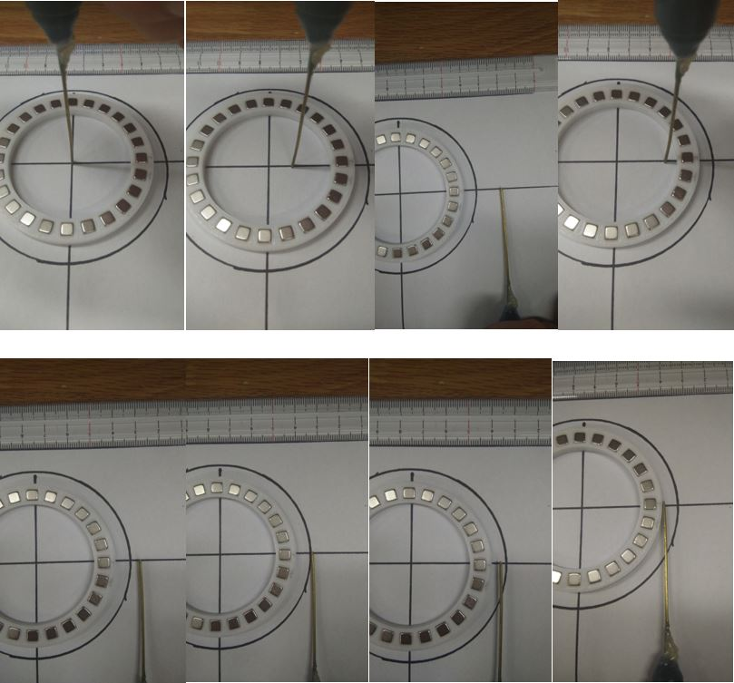
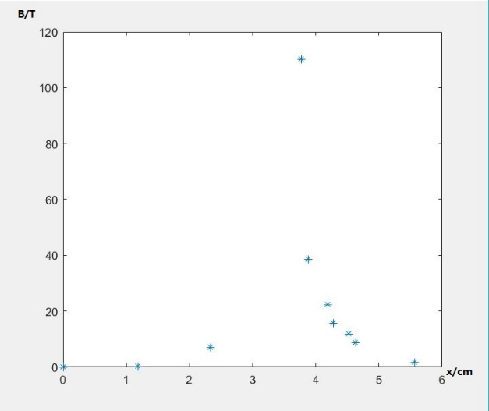
测量了轴线上的磁场，并用tracker提取了数据，根据所测的数据绘制图11：
图10 （部分实验图） 图11
可以看出与理论曲线大致相符，磁场集中在磁铁附近，当离磁环距离渐远时，磁场迅速衰减，在磁环内部，其中心处磁场很小。

Slide 15
4. application
这种磁铁阵列由于其较好集中磁场，可以用于磁悬浮列车。当磁环有一转动的角速度时，将其放于导体轨道上，导体会产生感应电流，进而提供悬浮力，和推力，但其转速会减小，故只需将以电机放于磁环中间使其维持转动，便可有持续推力。
下面利用COMSOL进行模拟（模拟的情形时给定初始2000转/min,计算其之后受力,模拟是基于对案例库现存模型的修改）。
结果如下图：

Slide 16
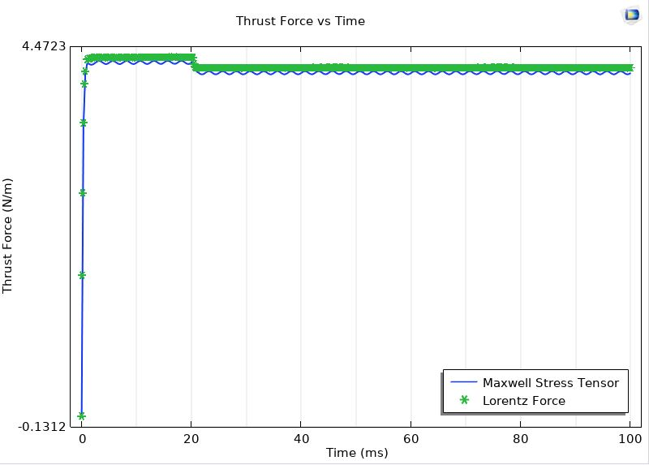
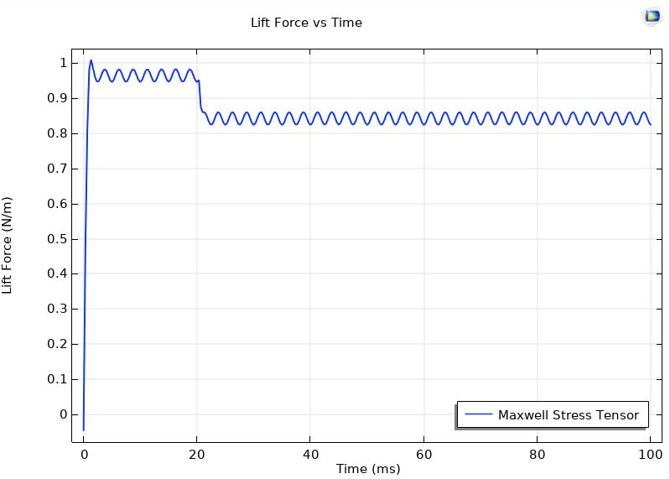
推力 升力

Slide 17
5. reference
[1].海尔贝克阵列百度百科：https://baike.baidu.com/item/海尔贝克阵列/4092015?fr=aladdin
[2].”static_field_halbach_rotor”from COMSOL AC/DC
[3].”edw_maglev_omega_step”from COMSOL AC/DC
[4].胡友秋，程福臻，叶邦角编著，电磁学与电动力学，上【M】.科学出版社.2008

Slide 18
Thank you

